Slide 1

Säsongsrapport för
IK Sirius

Slide 2

Övergripande
säsongsstatistik
Sirius
Mostståndare
Totala mål: 32 - 33 %
Skott på mål (skottförsök): 123 (328) - 42 % (47 %)
Närkamper och brytningar: 689 - 52 %
Hörnornmål (hörnor): 8 (92) - 46 % (30 %)
Bollinnehav: 8:15:43 - 53 %
Totala mål: 66 - 67 %
Skott på mål (skottförsök): 170 (367) - 58 % (53 %)
Närkamper och brytningar: 644 - 48 %
Hörnornmål (hörnor): 19 (110) - 54 % (70 %)
Bollinnehav: 7:25:25 - 47 %

Slide 3
Skott- och
målstatistik
Sirius
Mostståndare
Skottyp | Antal mål | Antal skott | Mål- procent
Fast | 6 | 92 | 6.5 %
Centralt | 8 | 39 | 20.5 %
Utifrån | 7 | 136 | 5.1 %
Retur | 6 | 22 | 27.3 %
Inlägg | 4 | 23 | 17.4 %
Friställande | 0 | 8 | 0.0 %
Dribbling | 1 | 8 | 12.5 %
Totalt | 32 | 328 | 9.8 %
Skottyp | Antal mål | Antal skott | Mål- procent
Fast | 18 | 114 | 15.8 %
Centralt | 12 | 47 | 25.5 %
Utifrån | 7 | 129 | 5.4 %
Retur | 7 | 22 | 31.8 %
Inlägg | 9 | 22 | 40.9 %
Friställande | 9 | 13 | 69.2 %
Dribbling | 4 | 20 | 20.0 %
Totalt | 66 | 367 | 18.0 %

Slide 4
Inspel
Sirius
Mostståndare
Inspelsmål/inspelsskott: 4/23 = 17.4 %
Inspelsskott/inspel: 23/128 = 18.0 %
Totala % mål, skott, inspel: 30.8 %, 51.1 %, 53.3 %
Inspelsmål/inspelsskott: 9/22 = 40.9 %
Inspelsskott/inspel: 22/112 = 19.6 %
Totala % mål, skott, inspel: 69.2 %, 48.9 %, 46.7 %

Slide 5
Bollvinster
Sirius
Mostståndare
Vunna närkamper: 582 (52 %)
Brytningar: 107 (49 %)
Bolltapp: 62 (63 %)
Vunna närkamper: 531 (48 %)
Brytningar: 113 (51 %)
Bolltapp: 37 (37 %)

Slide 6
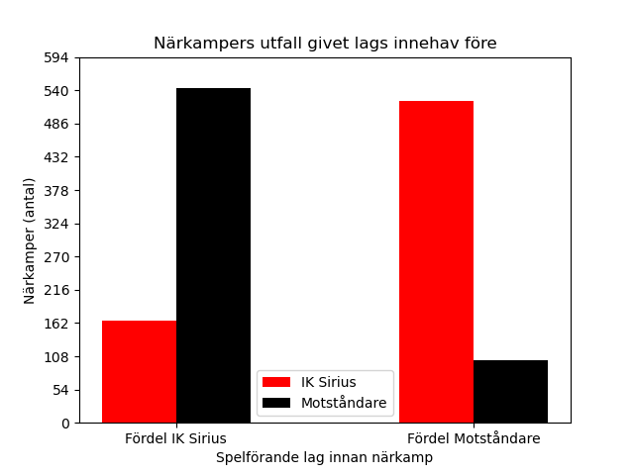
Närkamper
och deras utfall
 | Efter Sirius | Efter Mostståndare
Före Sirius | 166 | 543
Före Mostståndare | 523 | 101

Slide 7
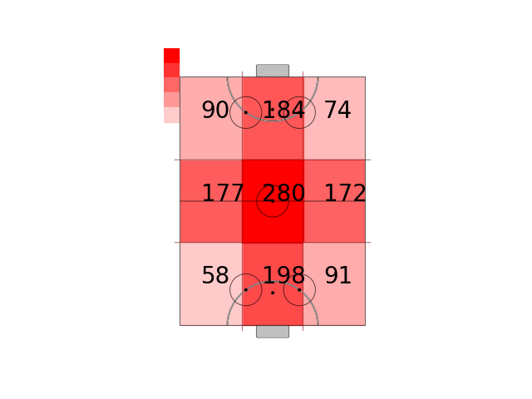
Alla närkamper och brytningar per zon

Slide 8
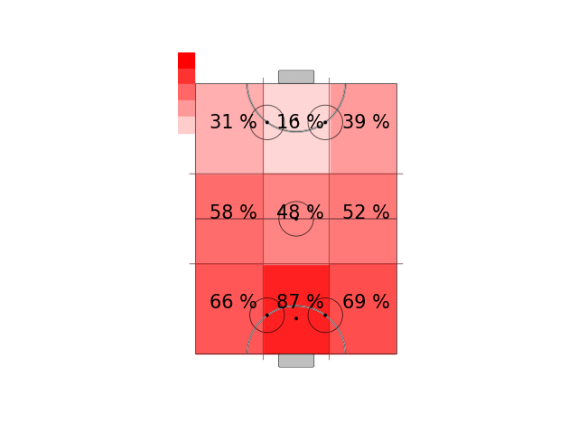
IK Sirius vunna närkamper och brytningar per zon

Slide 9
Hörnor
Sirius
Mostståndare
Högermål/högerhörnor: 6/52 = 12 %
Vänstermål/vänsterhörnor: 2/40 = 5 %
Totalt/mål: 8/80 = 9 %
Högermål/högerhörnor: 12/55 = 22 %
Vänstermål/vänsterhörnor: 6/55 = 11 %
Totalt/mål: 18/110 = 16 %

